Slide 1

现代电力电子的数字控制
杭丽君
电气工程及其自动化研究所
自动化学院
科技馆405
Email: ljhang@hdu.edu.cn

Slide 2
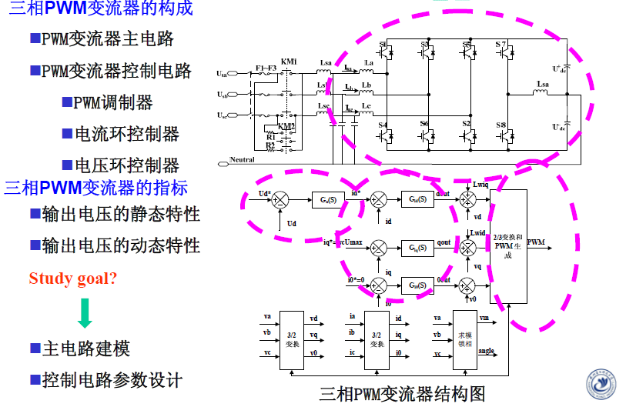
三相PWM变流器研究目标

Slide 3
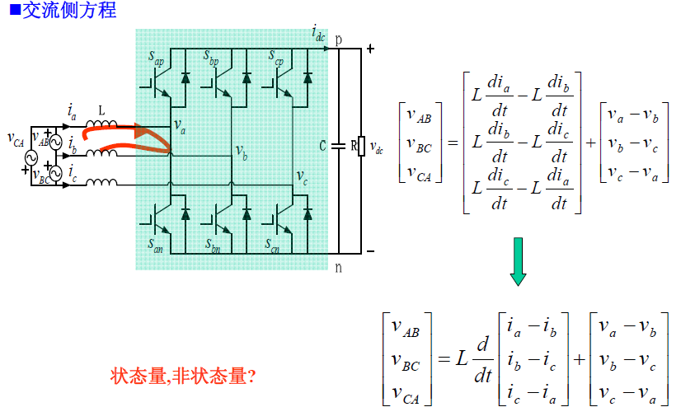
三相PWM变流器建模

Slide 4
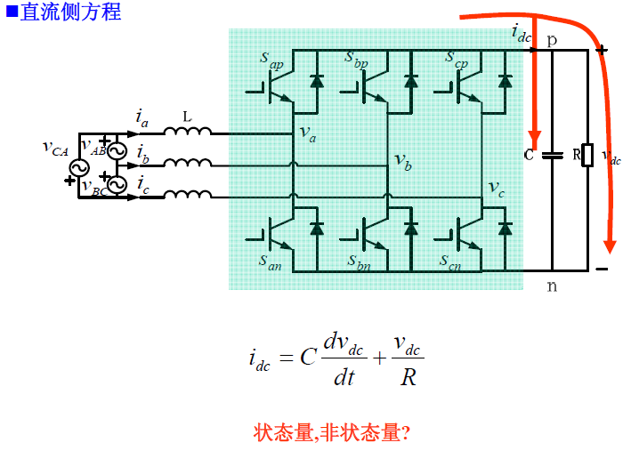
三相PWM变流器建模

Slide 5
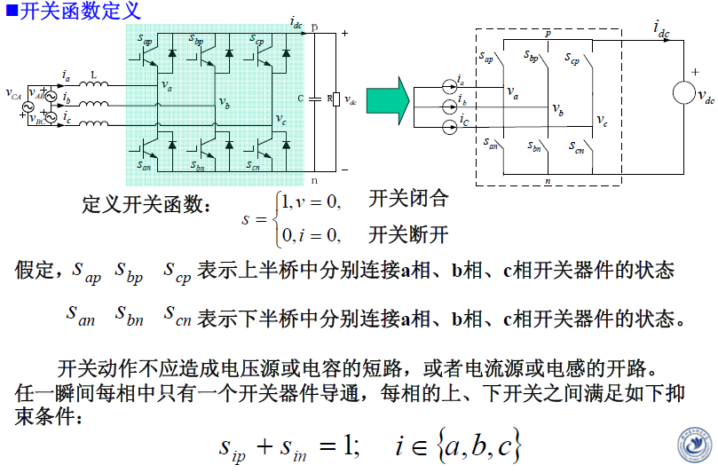
三相PWM变流器建模

Slide 6
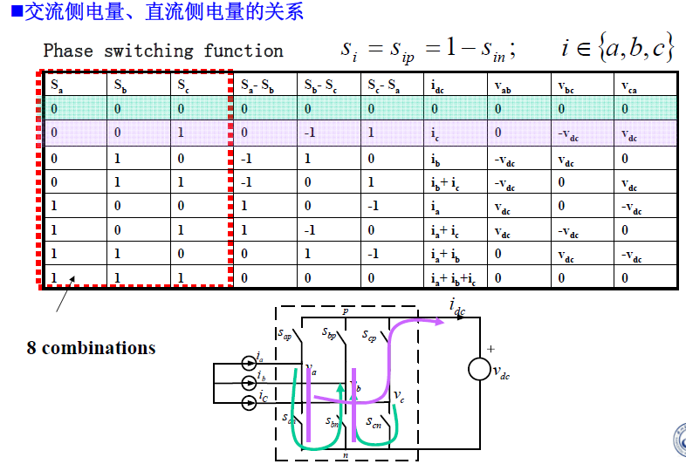
三相PWM变流器建模

Slide 7
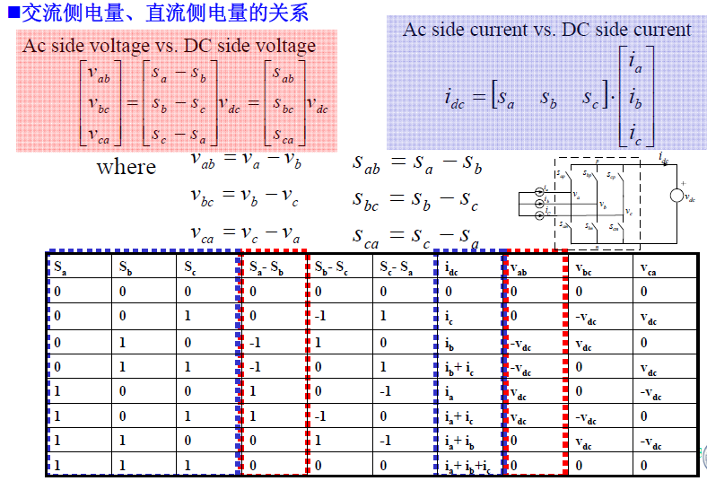
三相PWM变流器建模

Slide 8
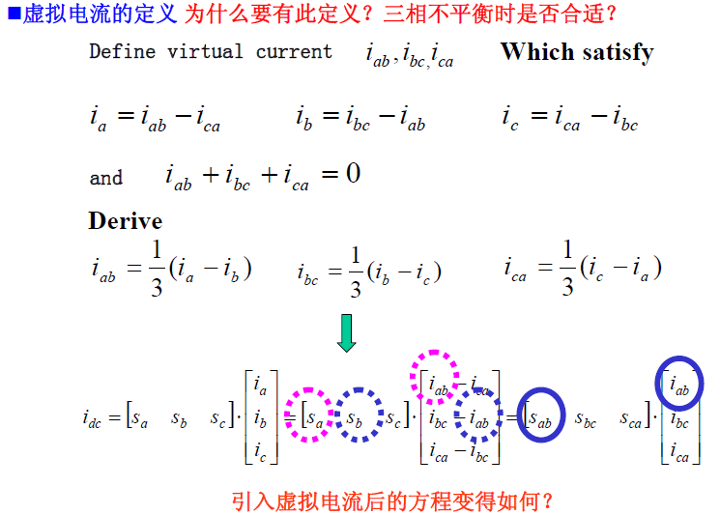
三相PWM变流器建模

Slide 9
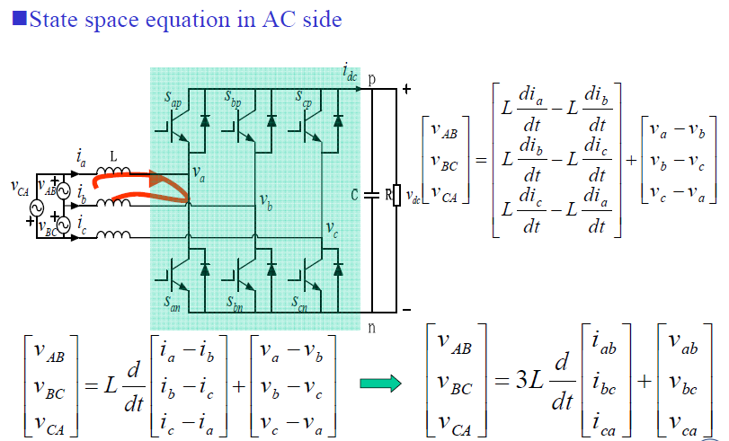
三相PWM变流器建模

Slide 10
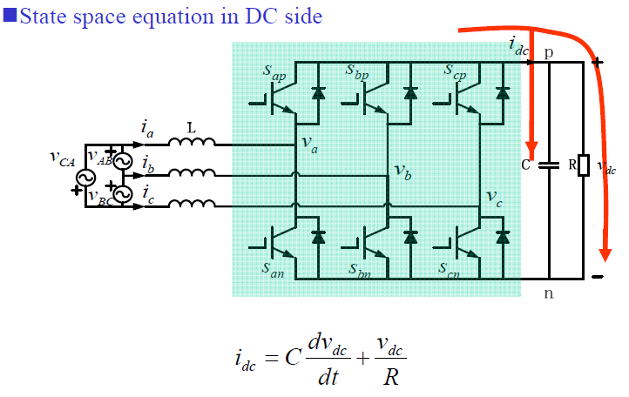
三相PWM变流器建模

Slide 11
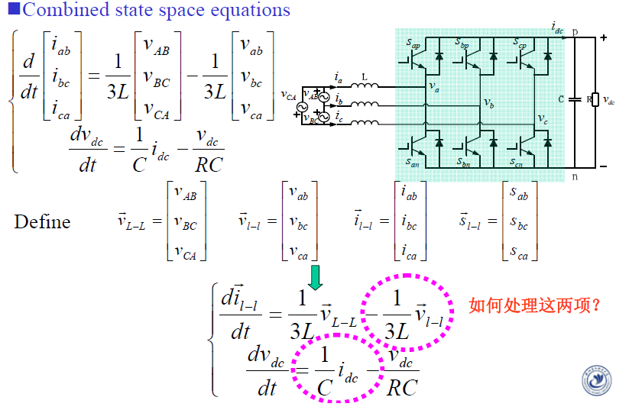
三相PWM变流器建模

Slide 12
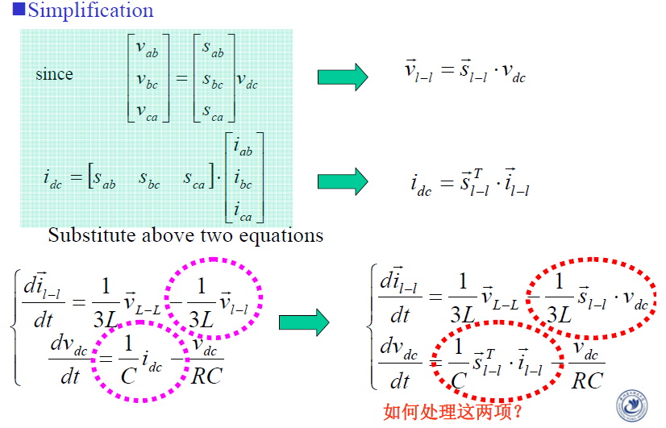
三相PWM变流器建模

Slide 13
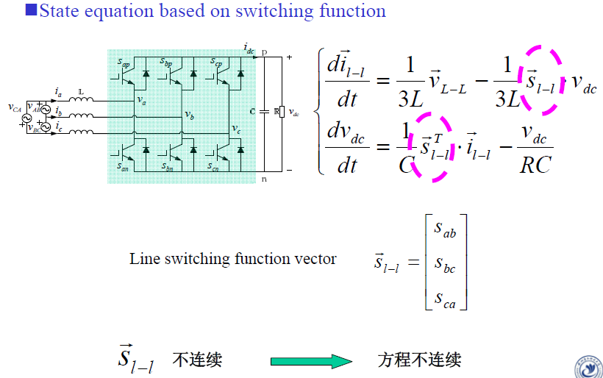
三相PWM变流器建模

Slide 14
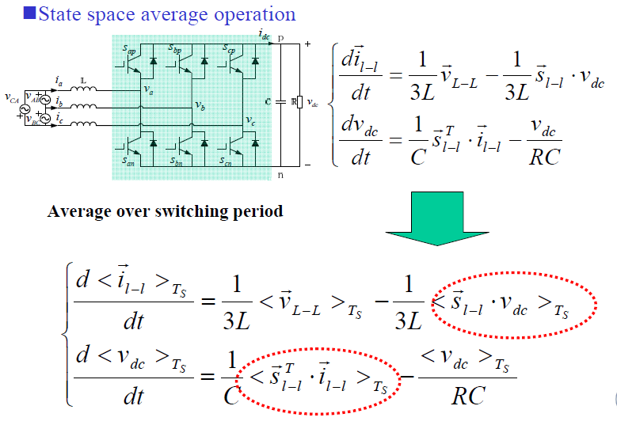
三相PWM变流器建模

Slide 15
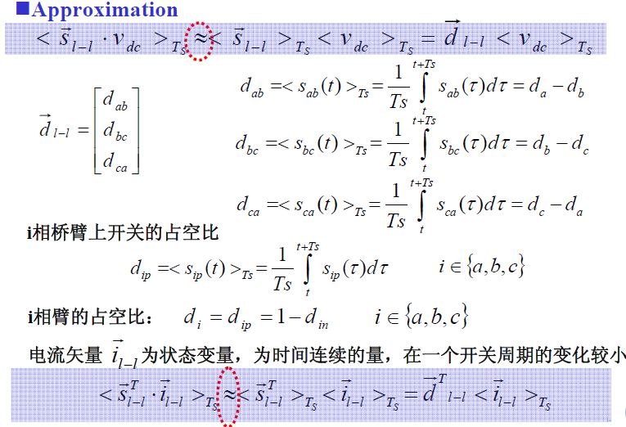
三相PWM变流器建模

Slide 16
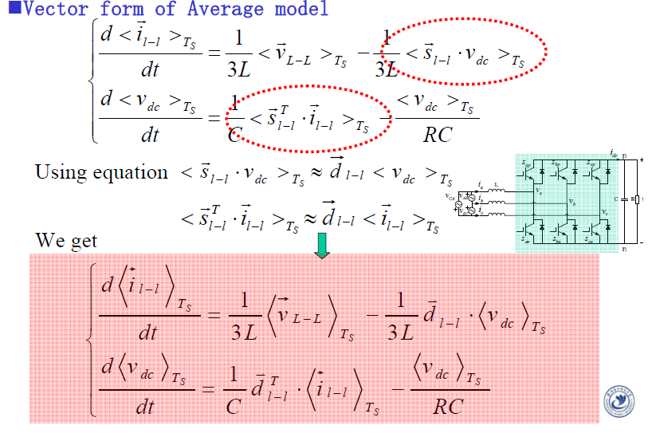
三相PWM变流器建模

Slide 17
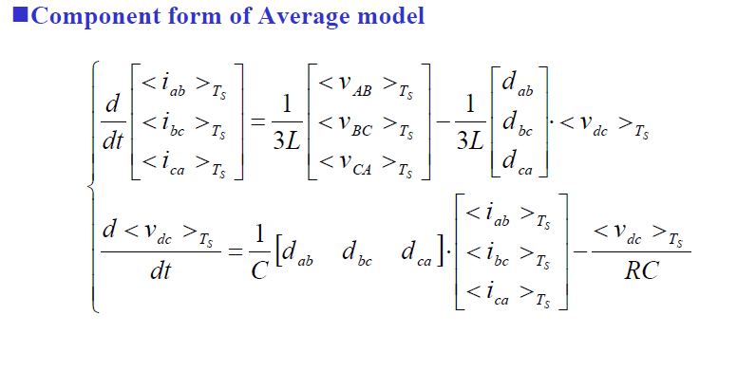
三相PWM变流器建模

Slide 18
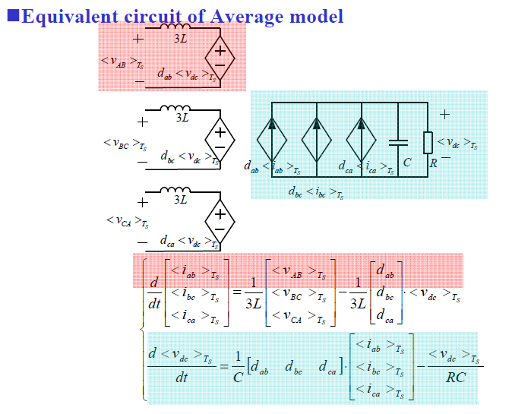
三相PWM变流器建模

Slide 19
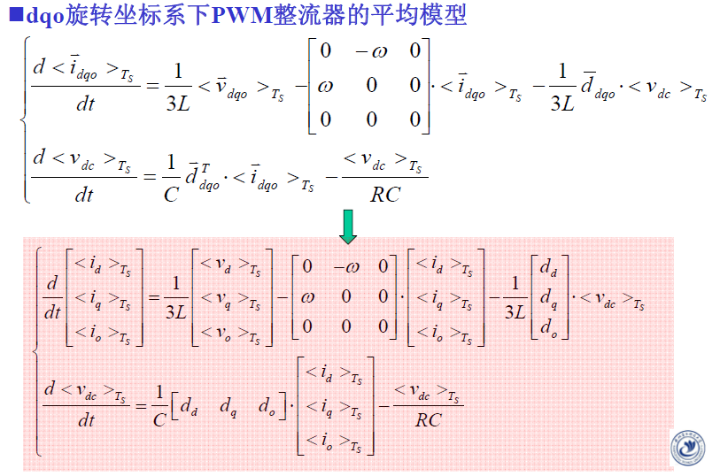
三相PWM变流器建模

Slide 20
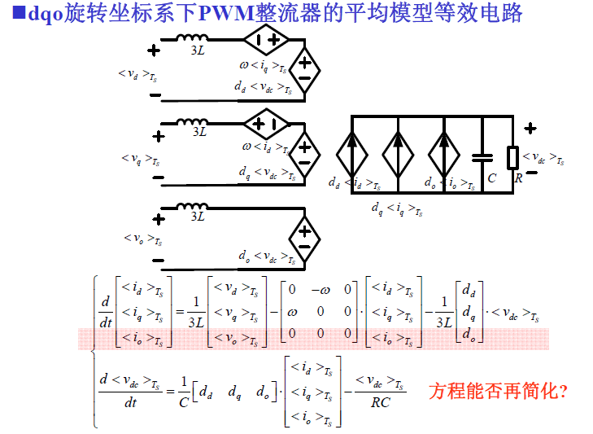
三相PWM变流器建模

Slide 21
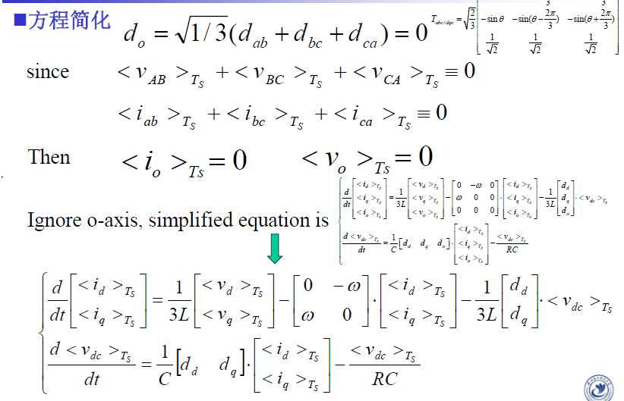
三相PWM变流器建模

Slide 22
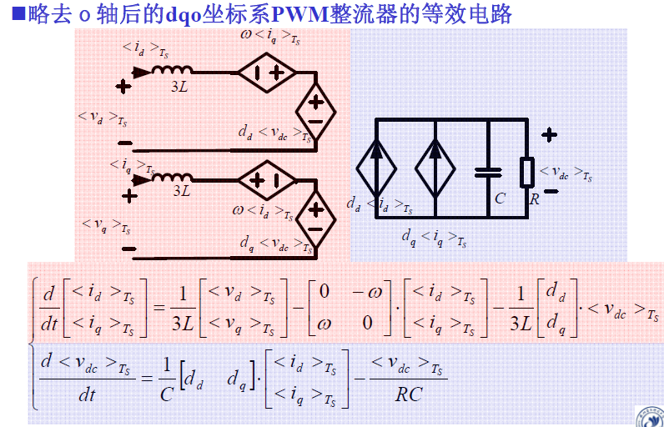
三相PWM变流器建模

Slide 23
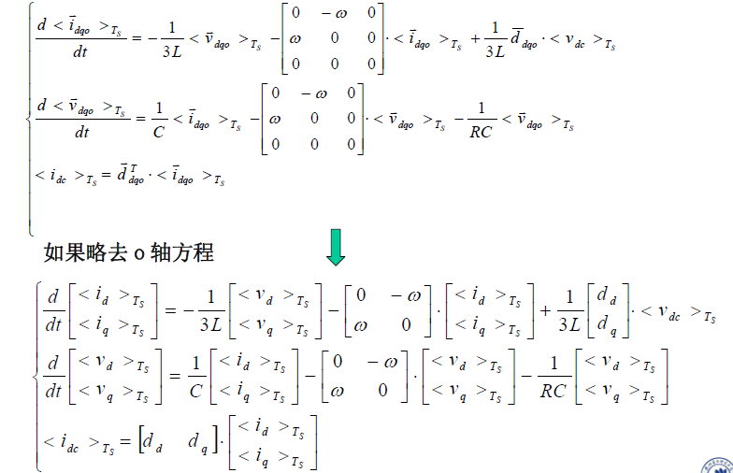
dqo旋转坐标系下PWM逆变器的平均模型

Slide 24
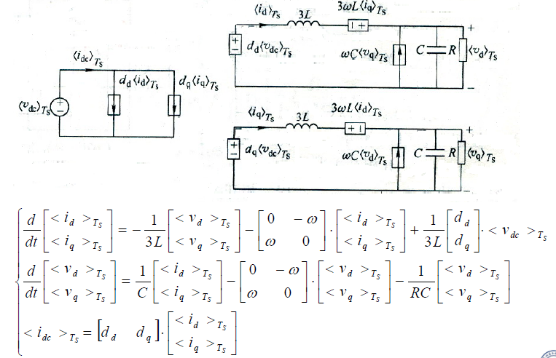
dqo旋转坐标系下PWM逆变器的简化模型等效电路

Slide 25
三相PWM变流器建模
展开来

Slide 26
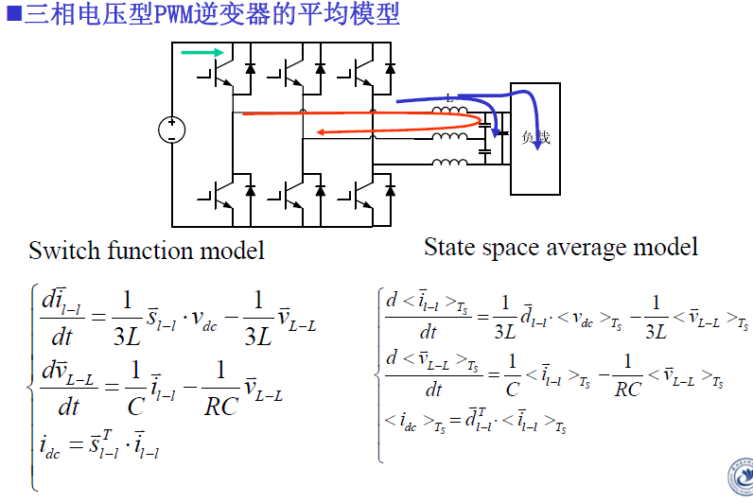
三相PWM变流器建模

Slide 27
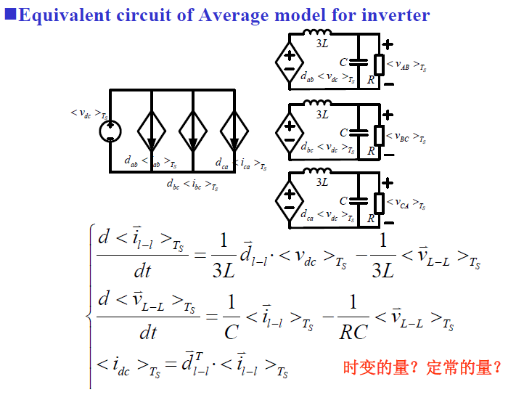
三相PWM变流器建模

Slide 28
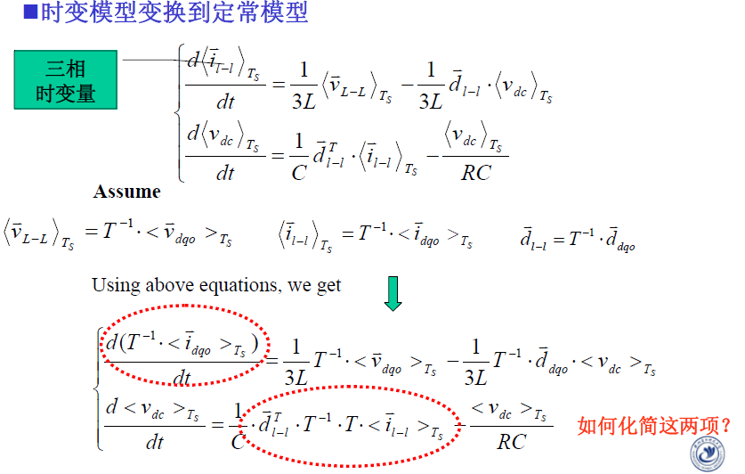
三相PWM变流器建模

Slide 29
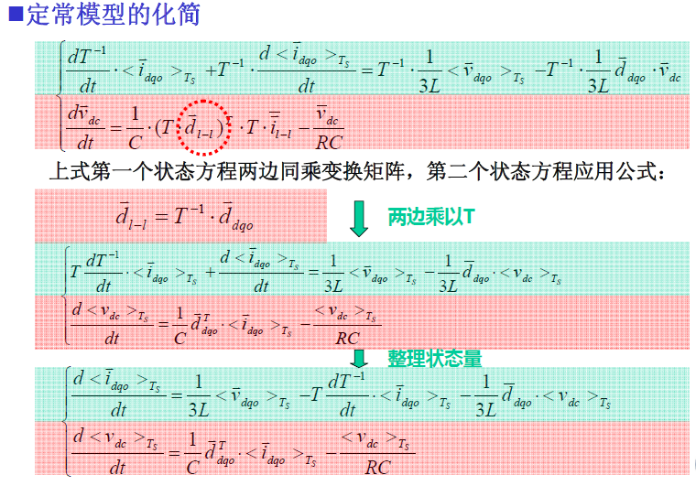
三相PWM变流器建模

Slide 30
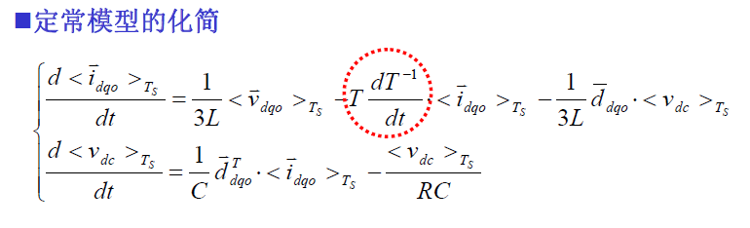
三相PWM变流器建模

Slide 31
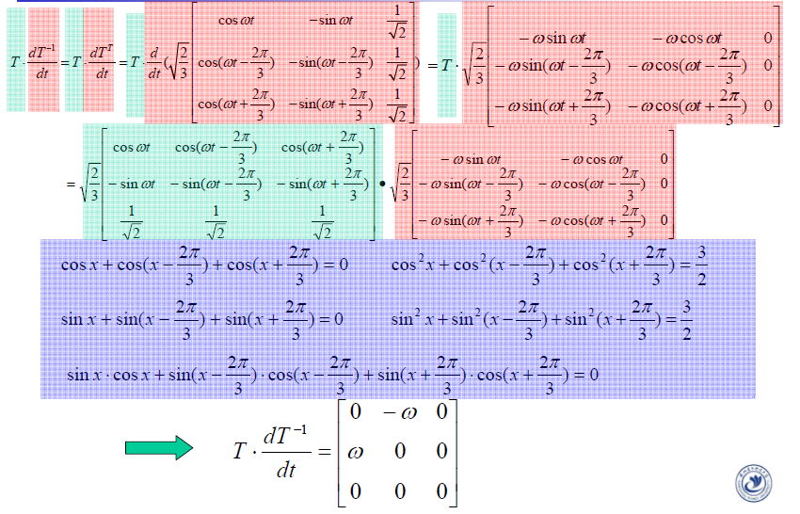
三相PWM变流器建模

Slide 32
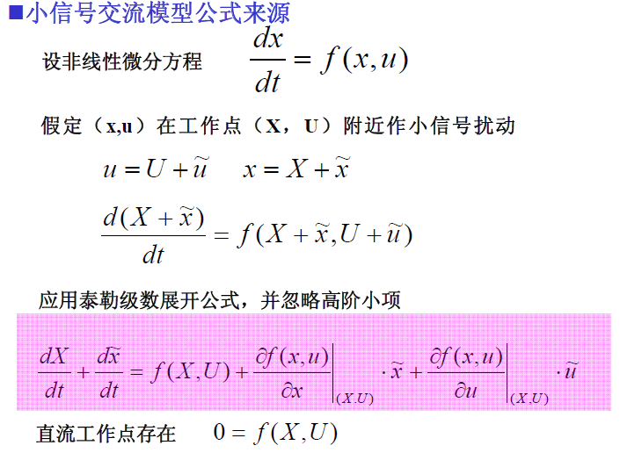
三相电压型PWM变流器小信号模型

Slide 33
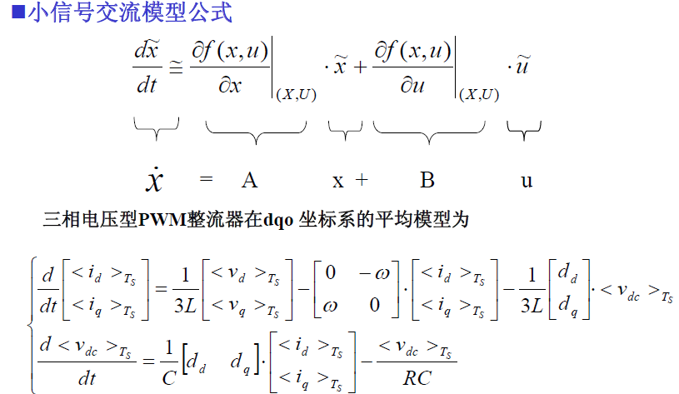
三相电压型PWM变流器小信号模型

Slide 34
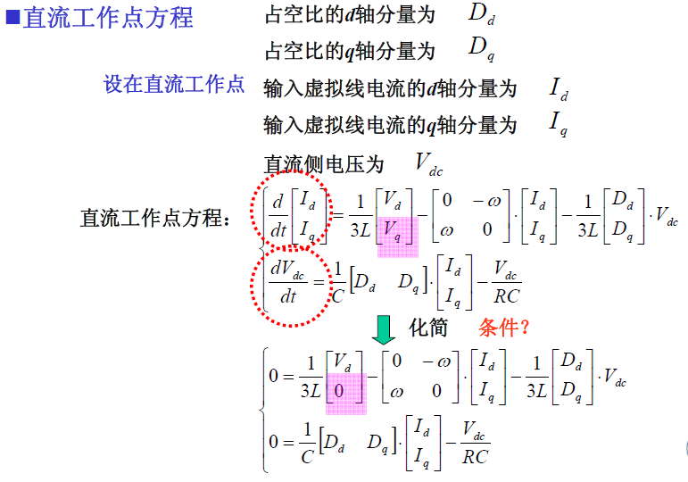
三相电压型PWM变流器小信号模型

Slide 35
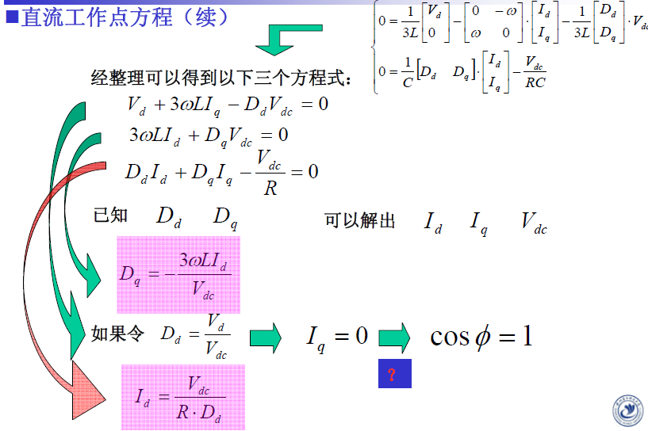
三相电压型PWM变流器小信号模型

Slide 36
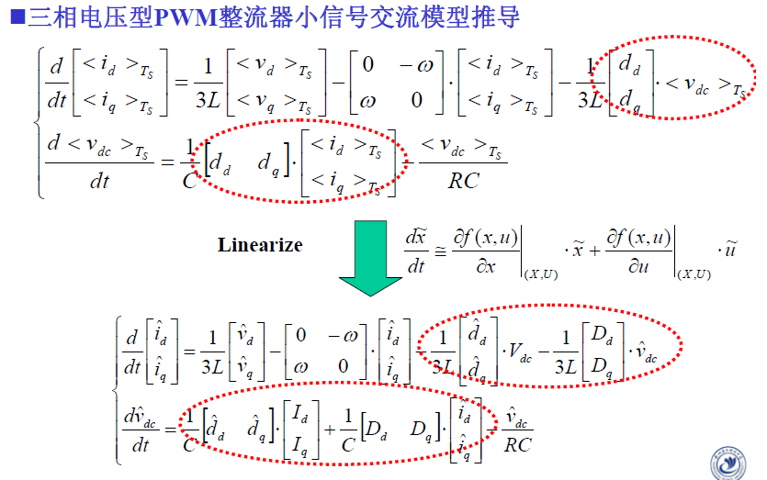
三相电压型PWM变流器小信号模型

Slide 37
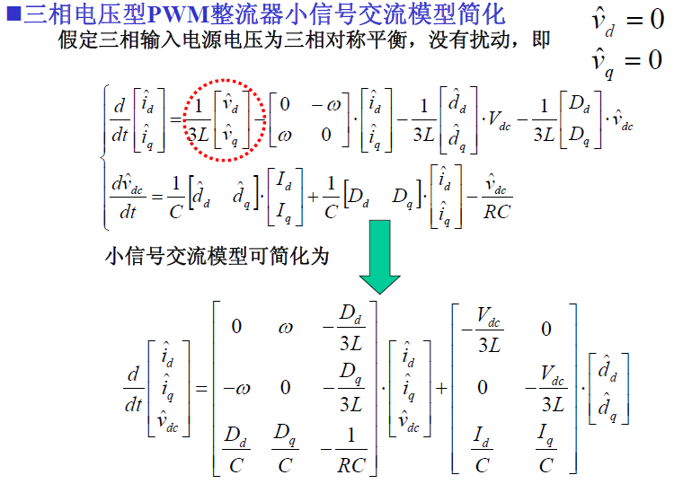
三相电压型PWM变流器小信号模型

Slide 38
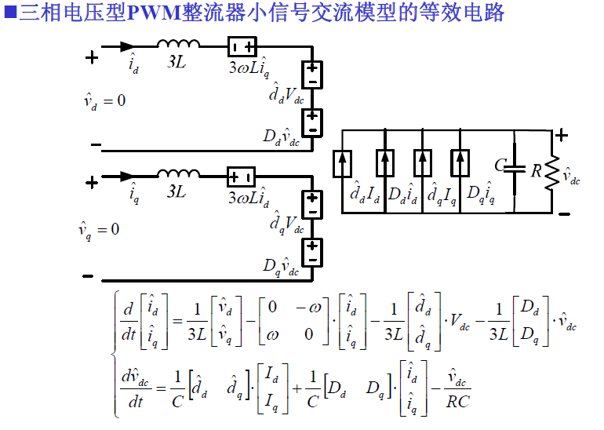
三相电压型PWM变流器小信号模型

Slide 39
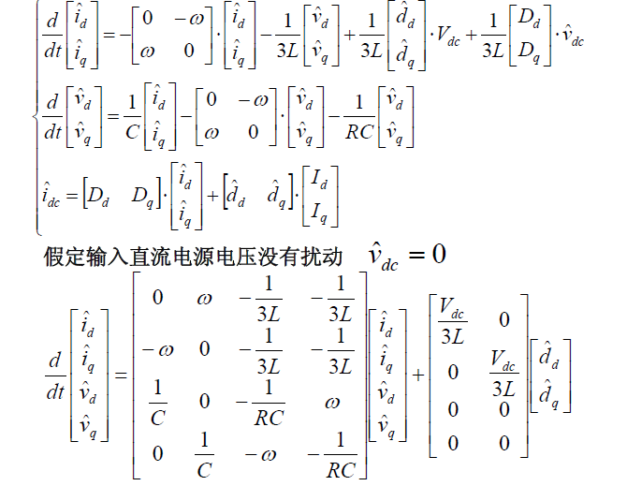
三相电压型PWM逆变器小信号模型

Slide 40
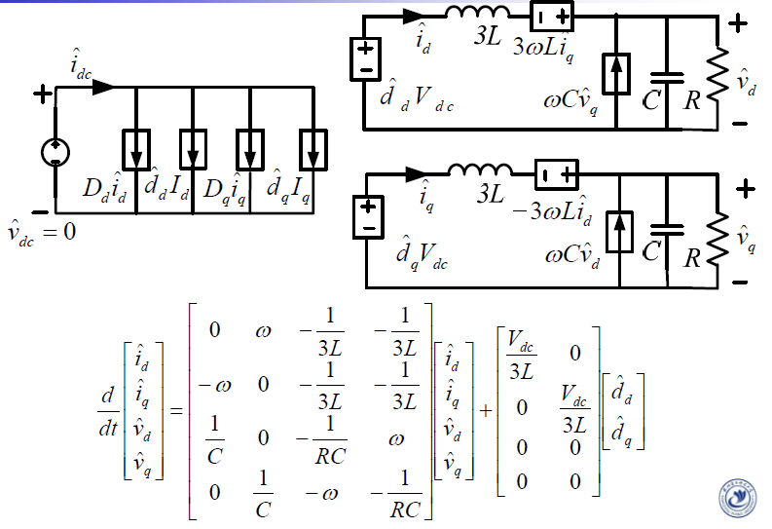
三相电压型PWM逆变器小信号交流模型的等效电路

Slide 41
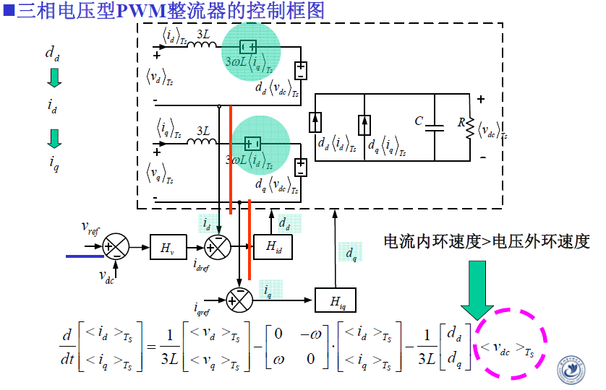
三相电压型PWM整流器控制设计

Slide 42
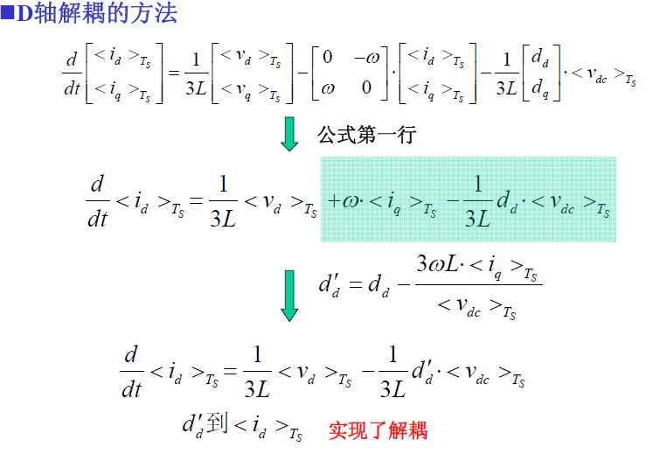
三相电压型PWM变流器控制设计

Slide 43
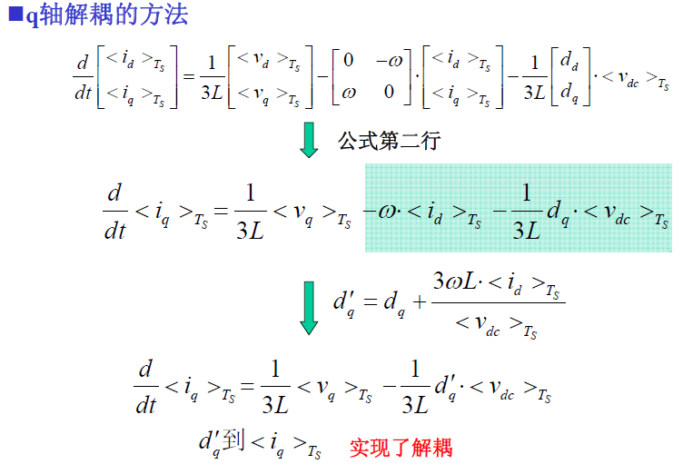
三相电压型PWM变流器控制设计

Slide 44
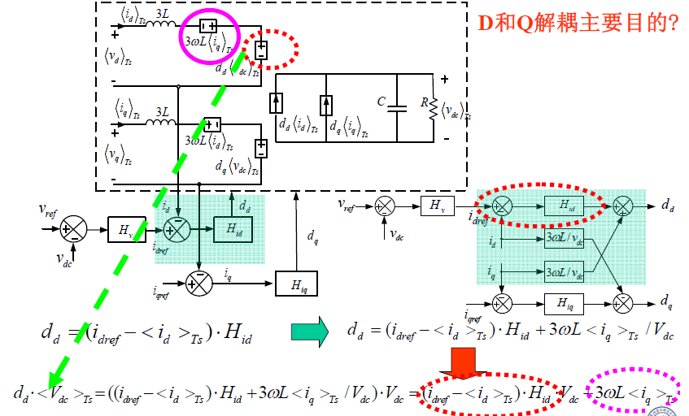
D轴解耦控制

Slide 45
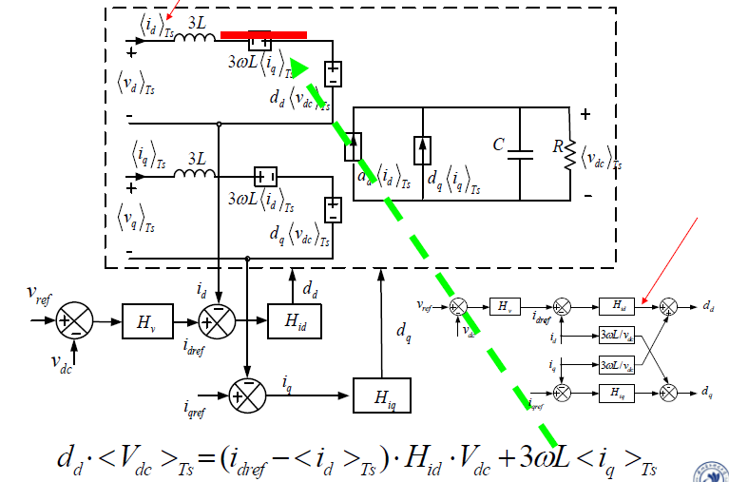
D轴解耦控制后的效果

Slide 46
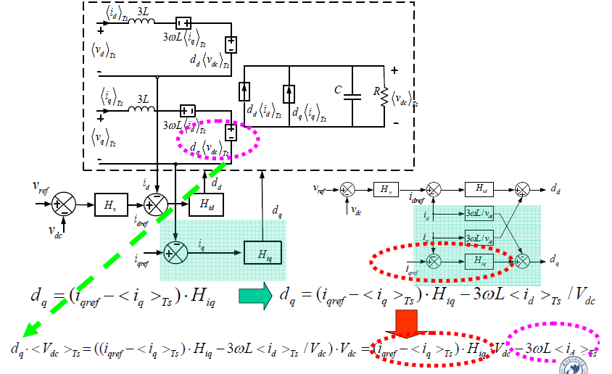
Q轴解耦控制

Slide 47
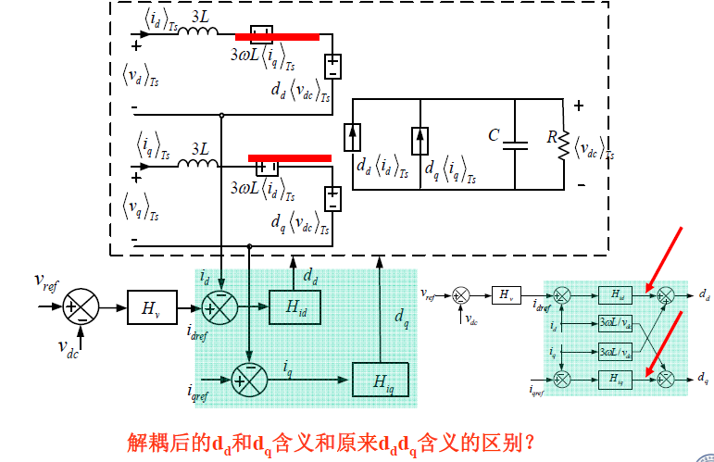
DQ解耦控制后的效果

Slide 48
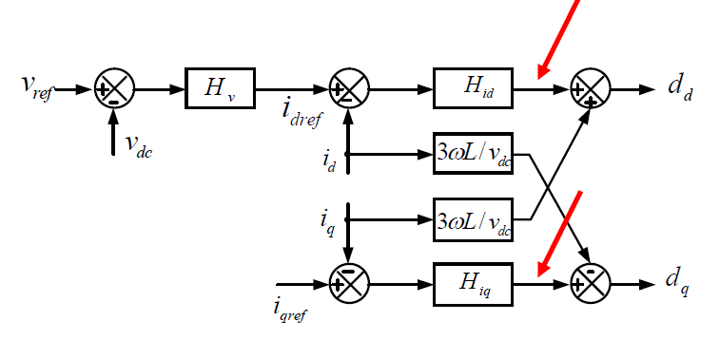
D和Q解耦控制框图

Slide 49
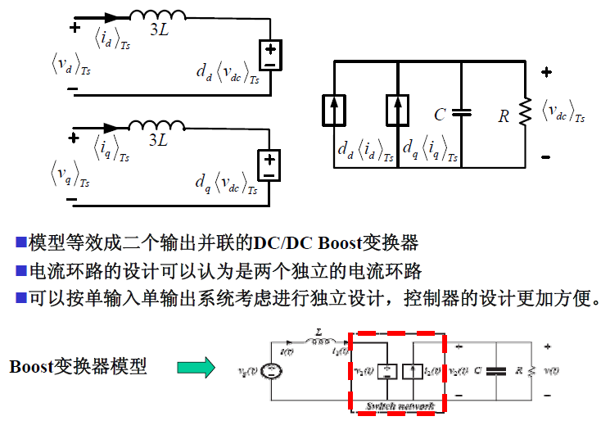
解耦三相电压型PWM整流器模型

Slide 50
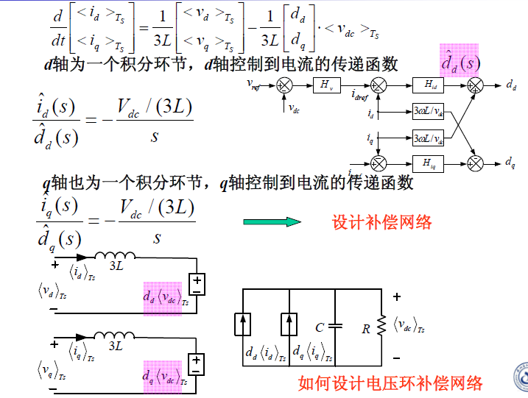
电流环的传递函数

Slide 51
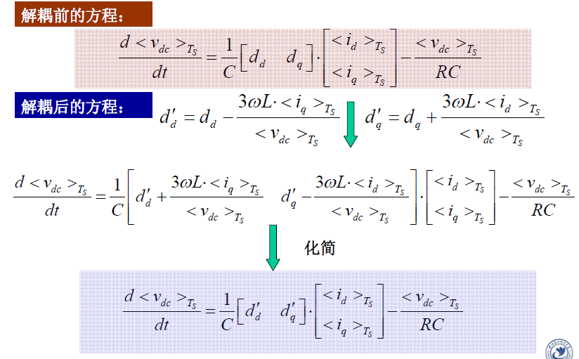
解耦后的直流侧方程

Slide 52
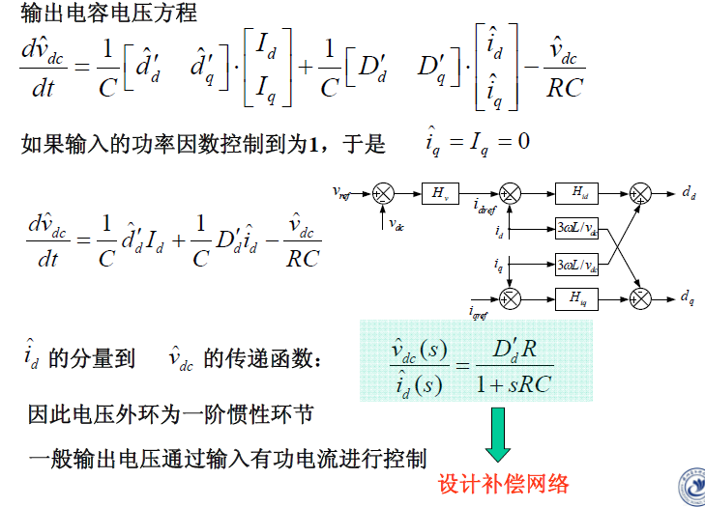
电压环的传递函数

